Slide 1
Азот: кислородные соединения.
Особенности химии фосфора и элементов его подгруппы

Slide 2
Свойства оксидов азота
 | N₂O | NO | N₂O₃ | NO₂ | N₂O₅
ΔG°_{обр.} , кДж/моль | +104 (г) | +87 (г) | +139 (г) | +51 (г) | +115 (г)
т. пл., °С | –90,9 | –163,6 | –101 | –11,2 (N₂O₄) | +41 (при повышенном давлении)
т. кип., °С | –88,6 | –151,7 | разл. | +21 (N₂O₄) | разл.

Slide 3
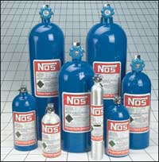
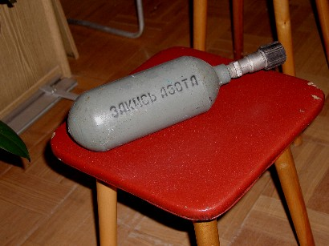
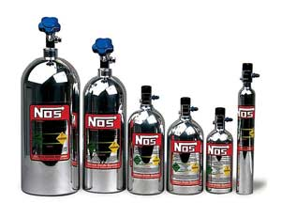
Оксид диазота N₂O
0
+II
–II
–I
+III
–II
N
N
O
N
N
O
σ,π,π
σ
σ,π
σ,π
N₂O – бесцв. газ со слабым приятным запахом и слабонаркотическим действием, т.пл. –91 °С, т.кип. –89 °С.
N₂O – несолеобр. оксид, сильный окислитель.
Разложение:
2N₂O = 2N₂O + O₂

Slide 4
Монооксид азота NO
+II
–II
• N
O
NO – бесцв. газ, несолеобр. оксид, т. пл. –164 °С, т. кип. –152 °С.
Димеризация:
2NO_{(г)}  N₂O_{2(ж)}
Окисление:
2NO + O₂ = 2NO₂
Получение:
3Cu + 8HNO₃ =
= 3Cu(NO₃)₂ + 2NO↑ + 4H₂O
3SO₂ + 2HNO₃ + 4H₂O =
= 3H₂SO₄ + 2NO↑
σ,π
+
N
O
σ,π,π
Нитрозил-катион NO⁺:
соль (NO)HSO₄

Slide 5
Триоксид диазота N₂O₃
N₂O₃ – термически неуст., жидк. синего цвета, т.пл. –100 °С, т.кип. +3 °С.
N₂O₃ – кислотный оксид.
Дисмутация:
N₂O₃ = NO + NO₂
25 °С: η = 90%
120 °С: η = 100%
N₂O₃ +H₂O =
= HNO₃ + NO
σ,π
σ
σ
σ,π
O
N
O
N
O

σ,π
O
σ
N
N
O
σ,π
σ,π
O
Ст. окисл. ON^{II}–N^{IV}O₂
(NO⁺)(NO₂⁻) нитрит нитрозила

Slide 6
Азотистая кислота HNO₂
H
O
sp ²
O
sp ²
–
N
O

σ,π
H
N
σ,π
N
σ,π
O
O
O
–ONO (нитрито-)
–NO₂ (нитро-)
sp ²
Протолиз в водном р-ре:
HNO₂ + H₂O  NO₂– + H₃O⁺; K_{K} = 5,13 · 10^{–4}
Устойчивы соли M^{IA}NO₂, M^{IIA}(NO₂)₂
Гидролиз: NO₂– + H₂O  HNO₂ + OH–; рН > 7

Slide 7
Окислительно-восстановительные свойства
Окислительные свойства
рН > 7: NO₂–+ H₂O + 2e ⁻ = NO + 2OH⁻;
ϕ° = –0,45 В
рН < 7: HNO₂ + H⁺ + 2e ⁻ = NO + H₂O;
ϕ° = +1,00 В
Восстановительные свойства
рН > 7: NO₂– + 2OH⁻ – 2e ⁻ = NO₃– + H₂O;
ϕ° = +0,01 В
рН < 7: HNO₂ + H₂O – 2e ⁻ = NO₃– +3H⁺;
ϕ° = +0,93 В

Slide 8
Диоксид азота ·NO₂
2NO₂  N₂O₄
бурый газ  бесцв. жидк.
N₂O_{4(ж)}  (NO⁺)(NO₃⁻)
Дисмутация:
3N₂O₄ + 2H₂O = 4HNO₃ + 2NO
3NO₂ + H₂O = 2HNO₃ + NO
2NO₂ + 2KOH =
= KNO₃ + KNO₂ + H₂O
sp ²
σ,π
N
σ,π
O
O
+
O
N
O
σ,π
σ,π
sp
(NO₂⁺)ClO₄– перхлорат нитроила

Slide 9
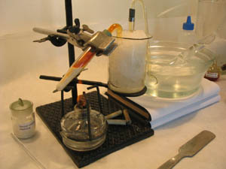
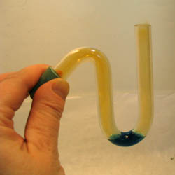
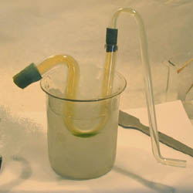
Получение
В промышленности
2NO + O₂  2NO₂
2NO₂ + O₂ + H₂O = 2 HNO₃
В лаборатории
Cu + 4HNO₃(конц) =
= Cu(NO₃)₂ + H₂O + 2NO₂ ↑
(c примесями)
2Pb(NO₃)₂ = 2PbO + 4NO₂↑ + O₂↑ (+t)
2NO₂  N₂O₄ (–t)
2N₂O₄ + H₂O = 2HNO₃ + N₂O₃
Термическое разложение Pb(NO₃)₂ и взаимодействие N₂O₄ с водой
Видео: разложение
Видео: + вода

Slide 10
Пентаоксид диазота N₂O₅
N₂O₅ – бесцв. крист., гигроскопичен, т.пл. +41 °С, т.субл. +32 °С.
N₂O₅ – сильнейший окислитель.
Получение:
2NO₂ + O₃ = N₂O₅ + O₂
4HNO₃ + P₄O₁₀ =
= (HPO₃)₄ + 2N₂O₅
O
O
O
N
N
O
sp ²
sp ²
O
95°
(NO₂⁺)(NO₃⁻) – нитрат нитроила

Slide 11
Азотная кислота HNO₃
sp ²
O
HNO₃ – бесцветная жидкость, дымящая на воздухе, т. пл. –41,6 °С, т.кип. +82,6 °С, гигроскопична, неогранич. р-рима в воде.
HNO₃ – сильная к-та:
HNO₃ + H₂O = NO₃– + H₃O⁺
Разложение на свету:
4HNO₃ = 4NO₂ + O₂ + H₂O
H
σ
σ,π
O
N
σ,π
O
–
σ,π
O
O
N
σ,π
σ,π
O
sp ²

Slide 12
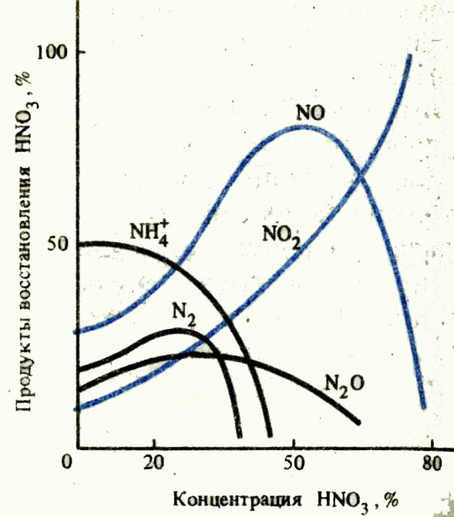
Окислительные свойства HNO₃
NO₃⁻ + 2H⁺(конц.) + 1e ⁻ =
= NO₂ + H₂O; ϕ° = +0,77В
NO₃⁻ + 4H⁺(разб.) + 3e ⁻ =
= NO + 2H₂O; ϕ° = +0,96 В
NO₃⁻ + 10H⁺(оч.разб.) + 8e ⁻ =
= NH₄⁺ + 3H₂O; ϕ° = +0,88 В
Продукты взаимодействия железа и HNO₃

Slide 13
«Царская водка»: HNO₃(к) + HCl(к) (1:3 по объему)
3HCl + HNO₃  NOCl + 2[Cl⁰] + H₂O
Au + 4HCl + HNO₃ = H[AuCl₄] + NO↑ + 2H₂O
3Pt + 18HCl + 4HNO₃ = 3H₂[PtCl₆] + 4NO↑ + 8H₂O
Термическое разложение нитратов
MNO₂ + O₂ (до Mg)
t
MNO₃
MO + NO₂ + O₂ (Mg-Cu)
M + NO₂ + O₂ (Ag, Au, Hg…)

Slide 14
Шкала степеней окисления фосфора
+V
P₄O₁₀, (HPO₃)_{x}, H₄P₂O₇, H₃PO₄, PГ_{5,} H[PF₆]
+III
P₄O₆, H₃PO₃, HPO₃^{2–}, PF₃
H(PH₂O₂), PH₂O₂–
+I
0
P (P₄, P_{x}), P₂
–III
PH₃, PH₄⁺, Na₃P, Mg₃P₂, AlP

Slide 15
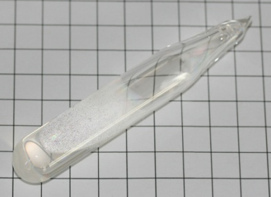
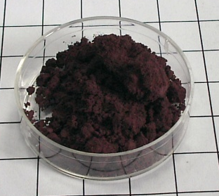
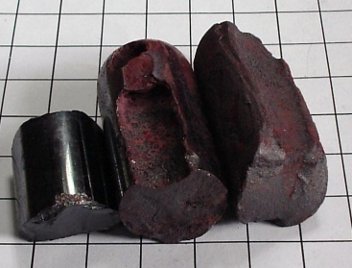
Еще раз о полиморфизме
–77 °С
+44 °С
+280 °С
α-P_{(т)}
β-P_{(т)}
P_{(ж)}
P_{(г)}



гексагон.
кубич.
P₄
P₄
P₄
P₄ , P₂
Белый фосфор P₄
+250 °С, кат. I₂, Na, S
Красный фосфор P_{х}
p, t
Черный фосфор (sp², тип графита)
p, t
Т-ра вспышки: белый ф. +34 °С, красный ф. +240 °С, черный ф. +400 °С
«Металлический» фосфор

Slide 16
Дисмутация фосфора в щелочной среде
на холоду:
4P + 3NaOH(разб) + 3H₂O = 3NaH₂P^{+I}O₂ + P^{–III}H₃↑
P + 3H₂O + 3e ⁻ = PH₃ + 3OH–
P + 2OH– – 1e ⁻ = H₂PO₂– (гипофосфит-ион)
при нагревании:
2P + 2NaOH(конц) + H₂O = Na₂HP^{+III}O₃ + P^{–III}H₃↑
P + 3H₂O + 3e ⁻ = PH₃ + 3OH–
P + 5OH– – 3e ⁻ = HPO₃^{3–} + 3H₂O (фосфит-ион)
Получение
прокаливание фосфорита с углем и песком
2Ca₃(PO₄)₂ + 10C + 6SiO₂ = 2P₂↑ + 10CO↑ + 6CaSiO₃

Slide 17
Фосфиды
Э_{х} Р_{y}
Солеобразные
Э – M^{IA},M^{IIA},Cu,Zn
Ca₃P₂ + 6H₂O =
= 2PH₃↑ + 3Ca(OH)₂
Металлоподобные
(для d-элементов)
Fe₃P, Fe₂P, FeP, FeP₂
Ковалентные
AlP
AlP + 3H₂O =
= Al(OH)₃ + PH₃↑

Slide 18
Фосфин PH₃
PH₃ (монофосфин) – ядовитый газ с отвратительным запахом.
P₂H₄ (дифосфин) – аналог гидразина.
Получение:
Zn₃P₂ + 6H₂O =
= 2PH₃↑ + 3Zn(OH)₂
PH₄I + H₂O = PH₃↑ + HI
Реакции дисмутации в р-ре щелочи
Восст. свойства:
8AgNO₃ + PH₃ + 4H₂O =
= 8Ag↓ + H₃PO₄ + 8HNO₃
sp ³ – гибридизация
PH₄⁺ - катион фосфония
Соли: PH₄ClO₄, PH₄Cl …
PH₄⁺ + H₂O = PH₃↑ + H₃O⁺

Slide 19
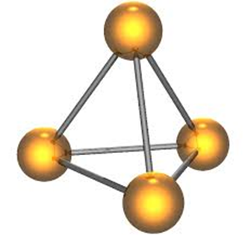
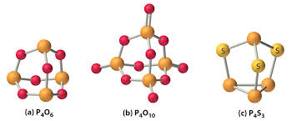
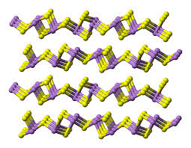
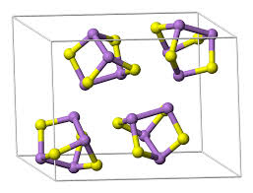
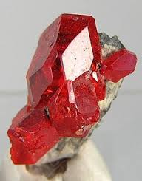
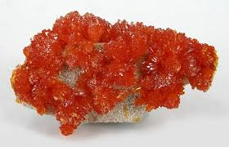
Тетраэдрические мотивы, сохраняющиеся в сложных соединениях P, As и Sb
P₄ (As₄)
As₂S₃,
минерал
аурипигмент
AsS, минерал реальгар

Slide 20
Кислородные кислоты
Фосфорноватистая (фосфоновая) к-та, одноосновная
  H(PH₂O₂) + H₂O  (PH₂O₂)⁻ + H₃O⁺; K_{K} = 7,94·10^{–2}
Фосфористая (фосфиновая) к-та, двухосновная
H₂(PHO₃) + H₂O  H(PHO₃)⁻ + H₃O⁺; K_{K} = 1,00·10^{–2}
H(PHO₃)– + H₂O  (PHO₃)²⁻ + H₃O⁺; K_{K} = 2,57·10^{–7}
Ортофосфорная к-та, трехосновная
H₃PO₄ + H₂O  H₂PO₄⁻ + H₃O⁺; K_{K} = 7,24·10^{–3}
H₂PO₄⁻ + H₂O  HPO₄²⁻ + H₃O⁺; K_{K} = 6,17·10^{–8}
HPO₄²⁻ + H₂O  PO₄³⁻ + H₃O⁺; K_{K} = 4,57·10^{–13}
Дифосфорная к-та H₄P₂O₇
Полиметафосфорная к-та (HPO₃)_{x}

Slide 21
Строение кислородных кислот: sp ³
H₂(P^{+III}HO₃) фосфористая к-та
H₃P^{+V}O₄ ортофосфорная к-та
H(P^{+I}H₂O₂) фосфорноватистая к-та
O
O
O
P
P
P
O
H
O
O
H
H
O
H
H
H
O
O
H
H
H
O
–
2–
O
O
3–
P
P
P
O
H
H
O
O
O
H
O
O
Гипофосфит (фосфинат)-ион
Фосфит(фосфонат)-ион
Ортофосфат-ион

Slide 22
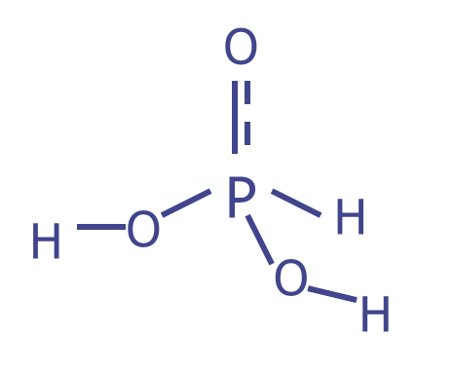
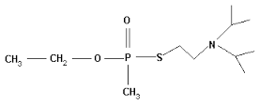
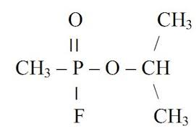
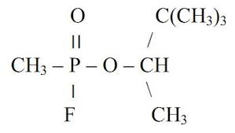
Производные H₃PO₃ - ОВ
Зарин Зоман VX

Slide 23
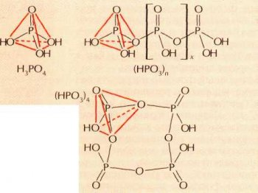
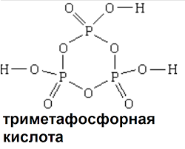
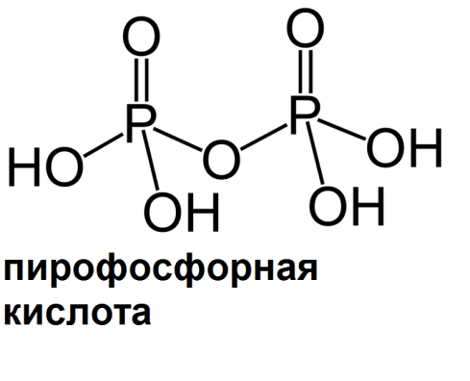
Кислородные кислоты фосфора
P₂O₅ + 1H₂O = (²/_{x}) (HPO₃)_{x}
O
P
O
H
H
O
O
H
P₂O₅+3H₂O=2H₃PO₄
P₂O₅ + 2H₂O = H₄P₂O₇

Slide 24
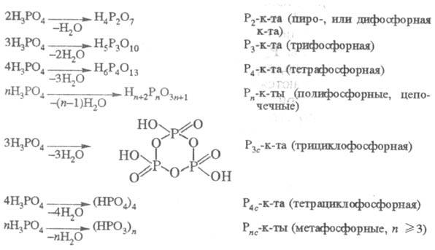
Кислородные кислоты фосфора

Slide 25
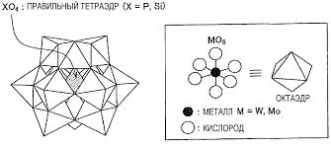
Кислородные кислоты фосфора
H₃PO₄*12Mo(W)O₃ фосформолибденовая и фосфорвольфрамовая кислоты как пример гетерополикислот

Slide 26
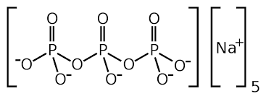
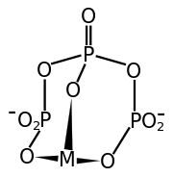
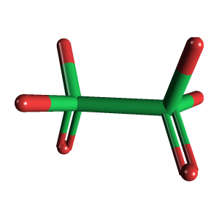
Кислородные кислоты фосфора
Na₅P₃O₁₀ триполифосфаты - известные ПАВ, лиганды
Комплекс триполифосфат-иона с ионом металла - комплексообразователя M³⁺
Фосфорноватая кислота H₄P₂O₆,
Соли – гипофосфаты
H₃PO₄+H₃PO₃ = H₄P₂O₆ + H₂O

Slide 27
Строение оксидов: sp ³-гибридизация
P₄O₁₀
P
O
O
O
P₄
O
O
P
P
P
O
O
O
P
O
O
O
P
O
P
P
O
O
P
O
P
P
P
P₄O₆
O
Метафосфорная к-та (HPO₃)_{x} – тетраэдры, связанные углами

Slide 28
Окислительно-восстановительные свойства
рН < 7: H₃PO₂ + H₂O –2e ⁻ = H₃PO₃ + 2H⁺
ϕ° = –0,49 В
рН > 7: H₂PO₂⁻ + 3 OH⁻ –2e ⁻ = HPO₃²⁻ + 2H₂O
ϕ° = –1,57 В
рН < 7: H₃PO₃ + H₂O –2e ⁻ = H₃PO₄ + 2H⁺
ϕ° = –0,28 В
рН > 7: HPO₃²⁻ + 3 OH⁻ –2e ⁻ = PO₄³⁻ + 2H₂O
ϕ° = –1,12 В
Пример:
H₃PO₃ + 2AgNO₃ + H₂O = H₃PO₄ + 2Ag + 2HNO_{3 разб}

Slide 29
Разделение сурьмы и висмута (сульфидный метод)
Осаждение сульфидов (+H₂S)
+V As₂S₅ Sb₂S₅ Bi₂S₅
+III As₂S₃ Sb₂S₃ Bi₂S₃
(ПР ≈ 10^{–90} ÷ 10^{–105})
2. Растворение (+Na₂S)
3. Осаждение (+HCl)
Sb₂S_{5(т)} + S^{2–}  [SbS₄]^{3–}
Sb₂S_{3(т)} + S^{2–}  [SbS₃]^{3–}
Bi₂S_{3(т)} + S^{2–} ≠
[SbS₄]^{3–} + H₃O⁺  Sb₂S_{5(т)} + H₂S↑
[SbS₃]^{3–} + H₃O⁺  Sb₂S_{3(т)} + H₂S↑

Slide 30
Особенности химии висмута
Bi + 6HNO₃ = Bi(NO₃)₃ + 3NO₂ + 3H₂O
Bi(NO₃)₃ + 6H₂O → [Bi(OH₂)₆]³⁺ + 3NO₃⁻; pH<<7
[Bi(OH₂)₆]³⁺ + 2 H₂O → [Bi(OH)₂(OH₂)₄]⁺ + 2H₃O⁺
OH⁻ BiO⁺ + 5H₂O ( 2<pH<6)
Bi(OH)₃ + NaOH →
[Bi(OH₂)₆]³⁺ + 4I⁻ → [BiI₄]⁻ +6H₂O
Bi(OH)₃ + O₃ + KOH → KBiO₃↓ + H₂O

